Slide 1
“Життя населення краю в роки окупації”
Виконала
учениця 11 класу
Харьковська Оксана

Slide 2
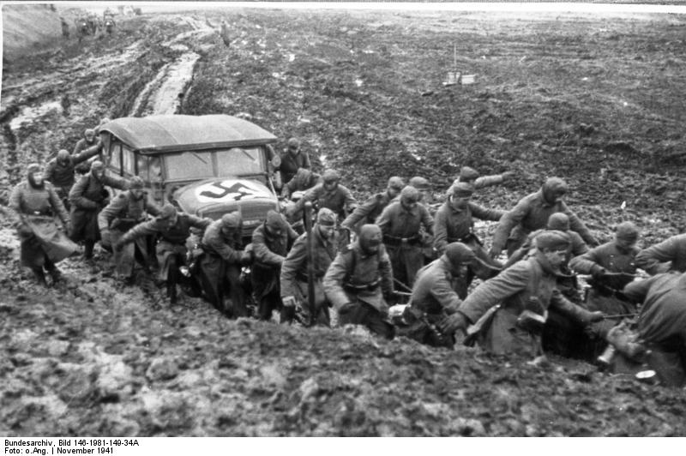
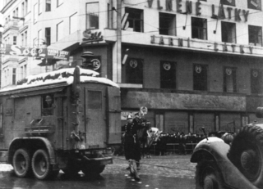
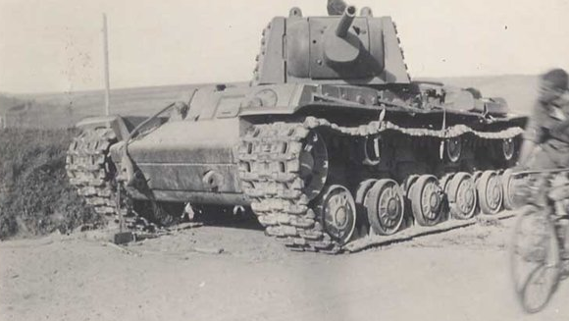
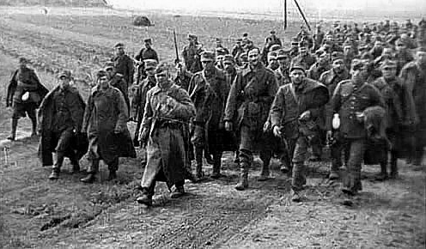
Німецько-фашистська армія вдерлася на територію Дніпропетровської області 13 серпня 1941 р., а вже наприкінці жовтня 1941 р. вся Дніпропетровщина опинилася під окупацією.
Захоплення міста

Slide 3
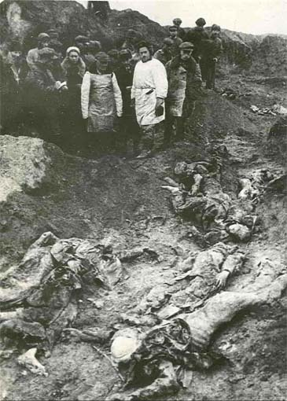
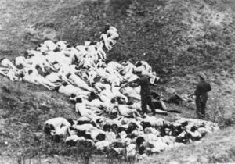
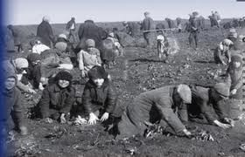
Гітлерівці встановили жахливий порядок управління в містах і селах: відбувалися масові розстріли військовополонених, мирного населення, терор голодом, арешти і катування.

Slide 4
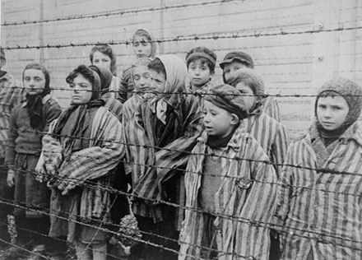
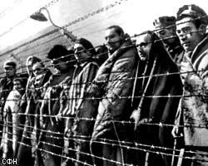
На території області окупанти влаштували 10 концтаборів, два з них діяли власне у Дніпропетровську.
Зрештою під час окупації, яка тривала 2 роки і 6 місяців, німецько-фашистські загарбники знищили понад 78 тис. цивільного населення області та 37 тис. військовополонених, примусово вивезли до Німеччини більше 176 тис. осіб.

Slide 5
Зі спогадів Олександра Миколайовича Правосудовича:
«Во второй половине ноября 1941 года мы с бабушкой пошли на проспект К.Маркса. На перекрестке Артемовской улицы и проспекта мы увидели повешенных людей. То же самое было на перекрестках Либкнехтовской и Красной улиц. На груди их висели таблички с надписями: «Партизан», «Не сдал оружие».

Slide 6
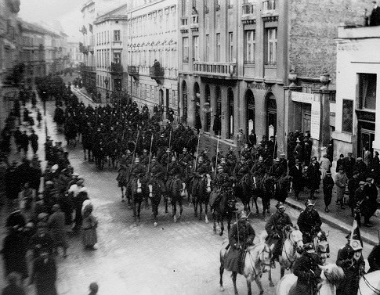
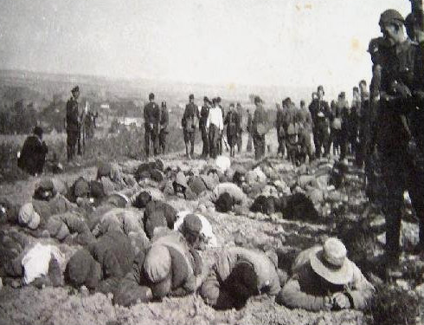
Більше всього від німецької окупації постраждали прості жителі міста і села. Люди, які залишились у місті, жили під постійною загрозою грабежів, знущань, насильства з боку окупаційного режиму.
Місто під час окупації

Slide 7
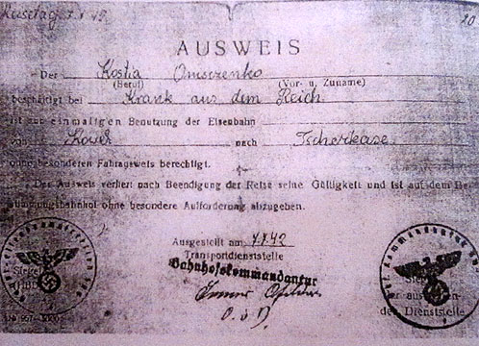
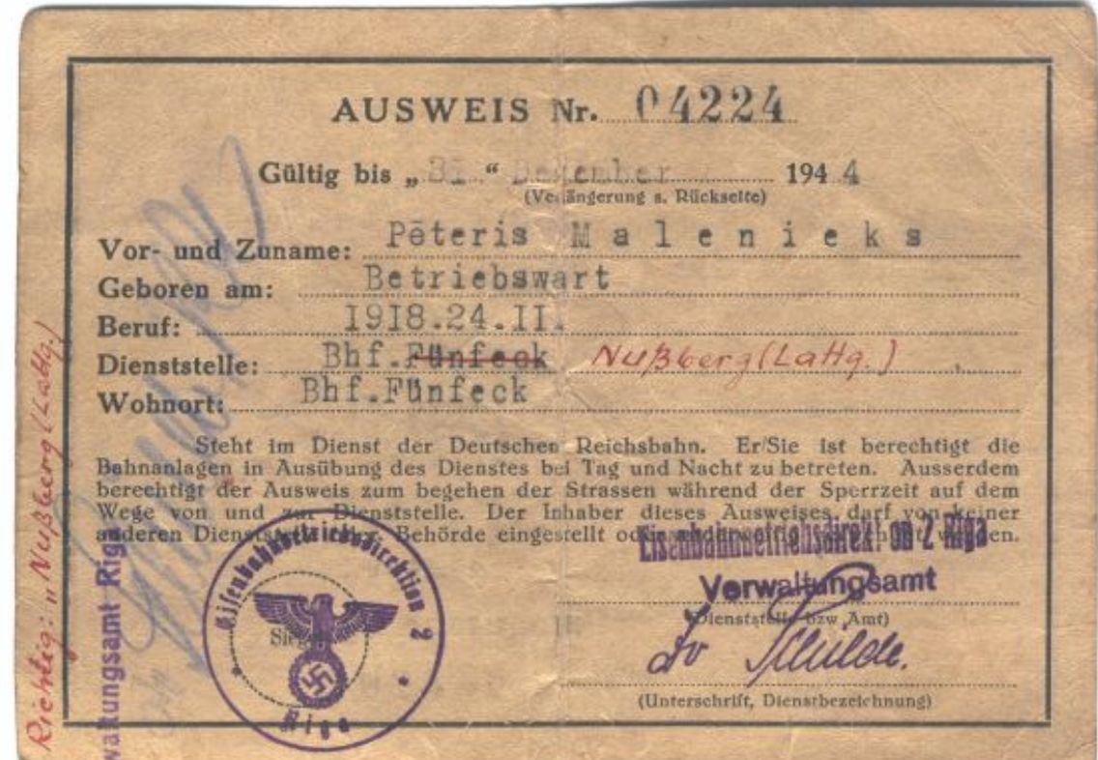
Відразу був введений комендантський час, по місту не можна було ходити без "аусвайса" - спеціального пропуску.
В місті фашисти встановили "новий" режим: ходіння жителів міста по вулиці дозволялося з 6.00 -до 17.00 вечора, "закононепослушних" карали розстрілом.

Slide 8
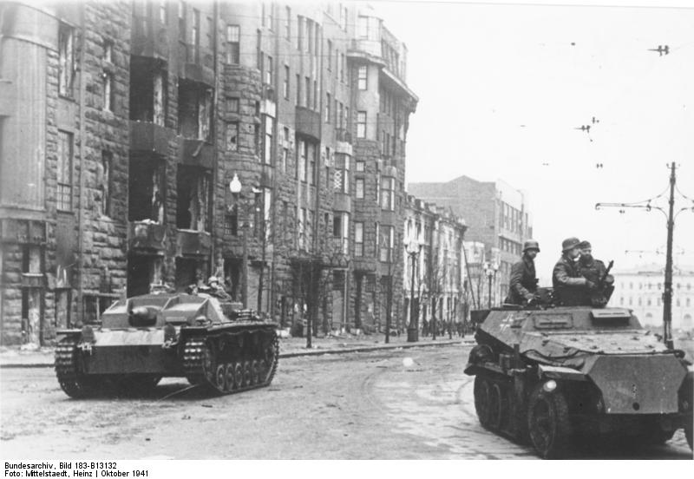
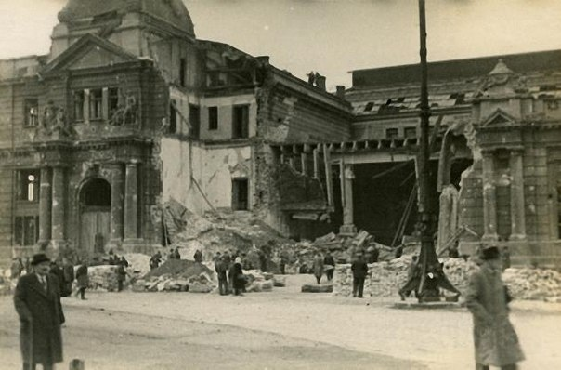
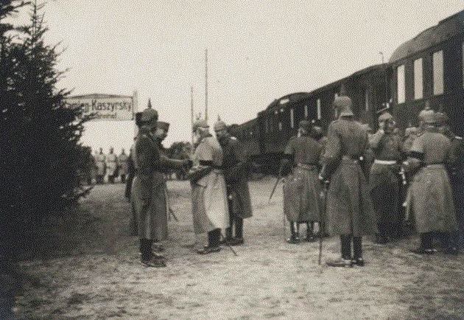
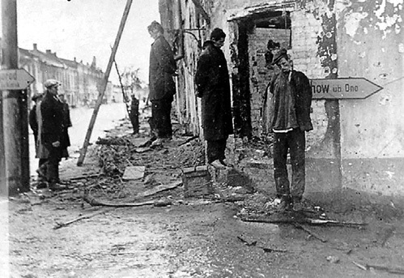
Школи, клуби , бібліотеки ліквідовані, їх приміщення перетворилися на конюшні та казарми; всі міські підприємства проголошені власністю німців.
Власність німців

Slide 9
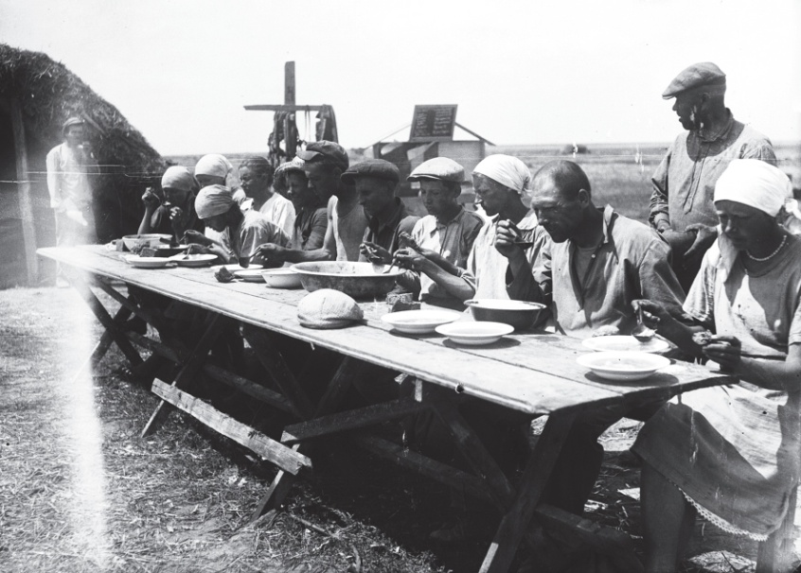
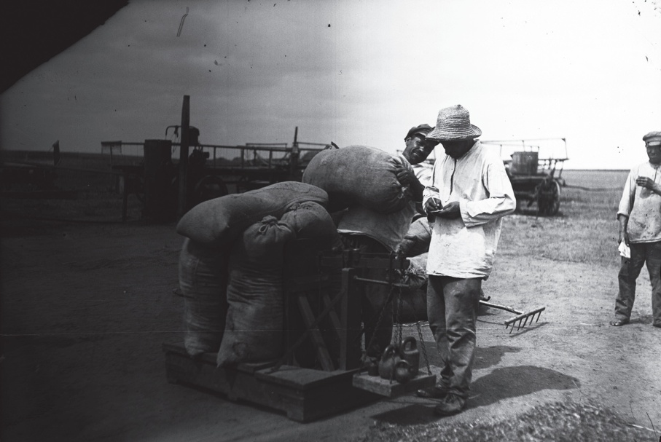
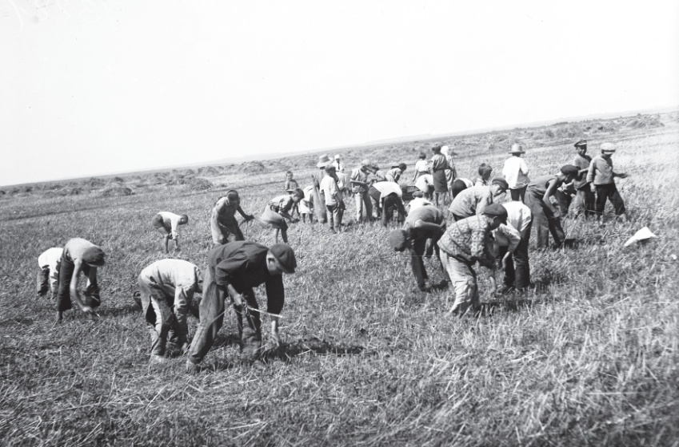
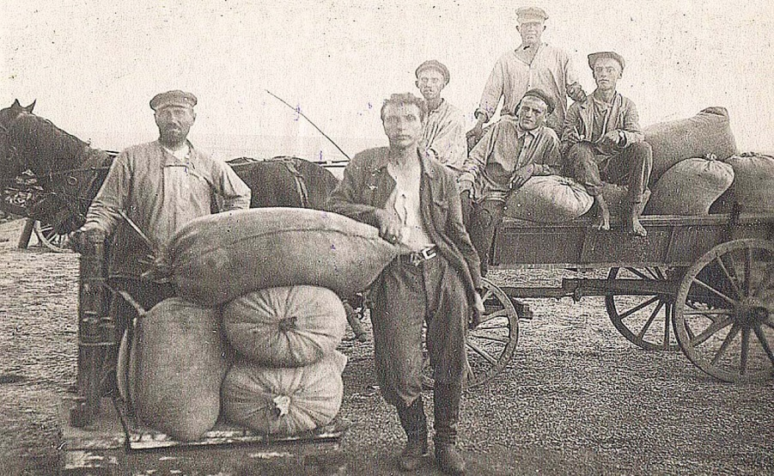
Колгоспи були перетворені на общини та пронумеровані. На чолі кожного общинного господарства стояв староста.

Slide 10
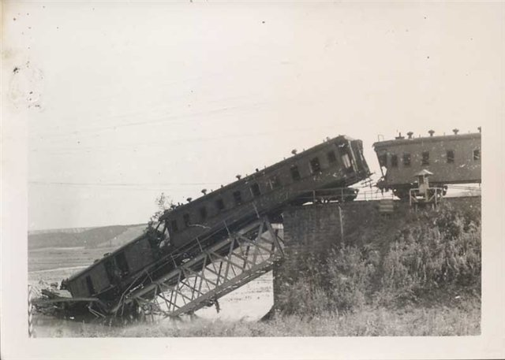
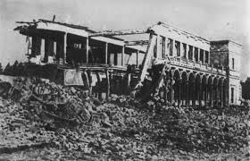
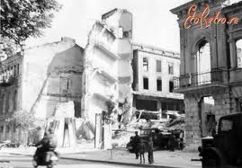
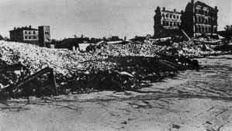
На час визволення території Дніпропетровської області від загарбників міста та села знаходилися у стані неймовірного спустошення та занепаду. Багато підприємств було зруйновано.
Зруйноване місто

Slide 11
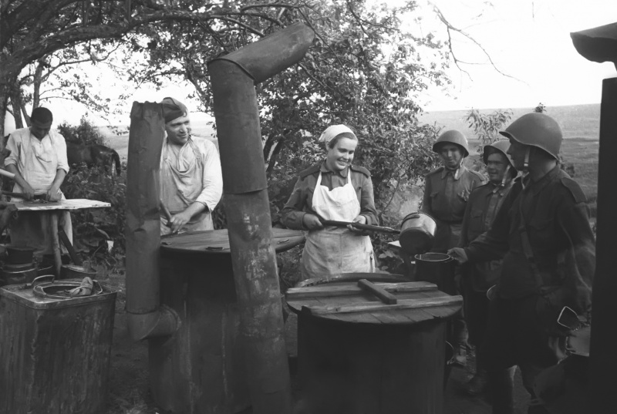
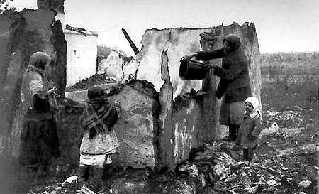
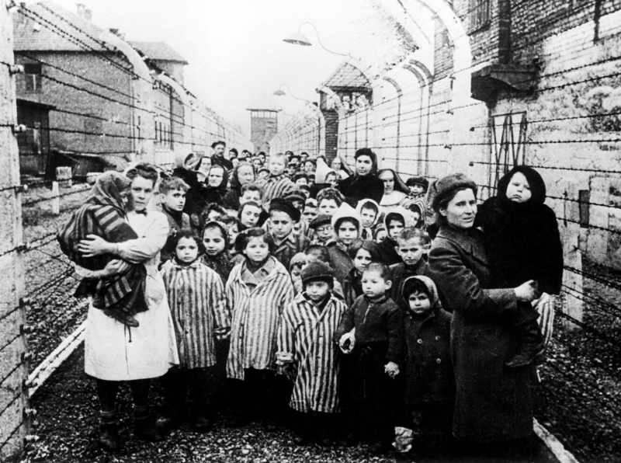
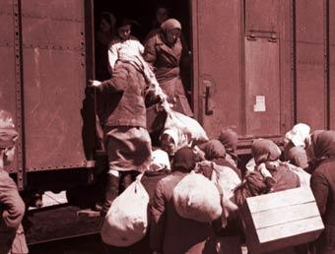
Питання про використання праці жінок, цього міста, мав у роки війни виняткове як соціально-економічне, і військово-стратегічне значення.
Життя жінок

Slide 12
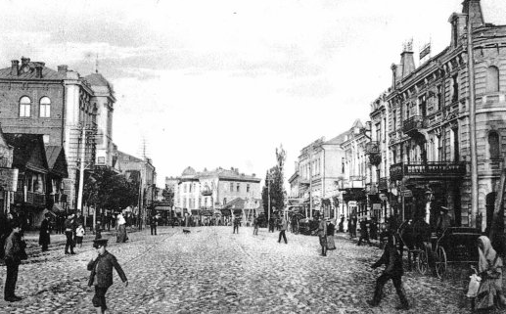
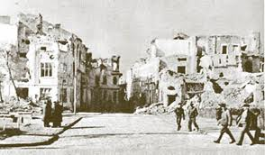
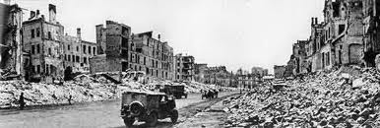
Одним із найтрагічніших наслідків окупації для соціальної сфери було масове руйнування та знищення житлового фонду, що неймовірно
ускладнило життя людей як у часи війни, так і в перші післявоєнні роки.
Зруйноване місто

Slide 13
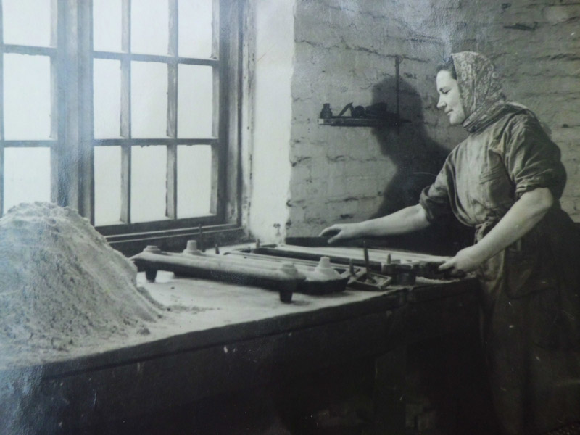
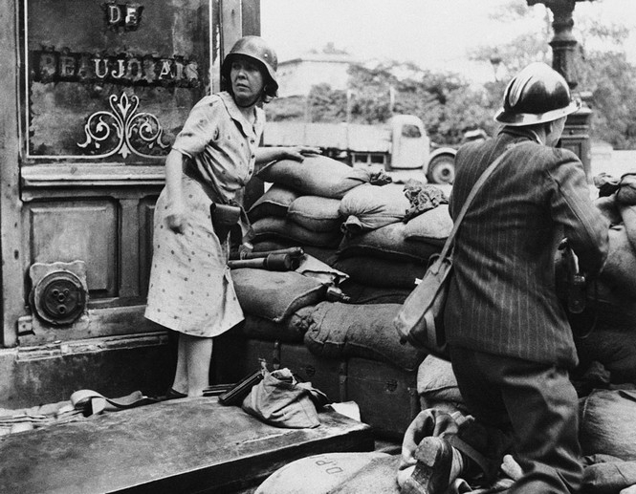
Як бачимо, життя жінок та дітей в місті було нелегким, однак, незважаючи на проблеми повсякдення кожний із них думав не лише про себе. Взагалі вражає свідомість українців в той час: усі разом - від
малого до старого, як одна людина, піднялися вони проти ворога.

Slide 14
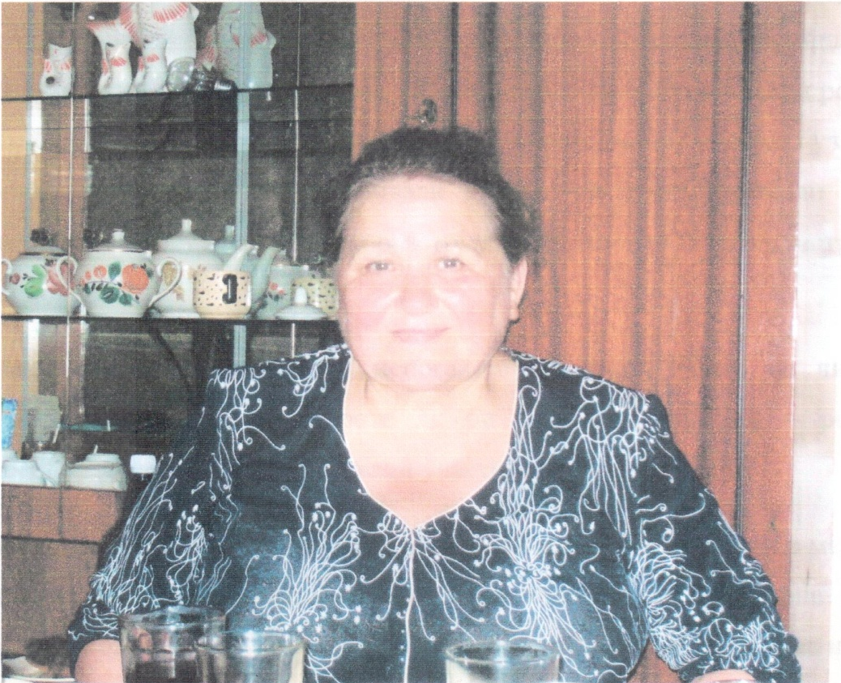
Зі спогадів очевидців:
Колацевич Раїса Василівна, народилася 18. 06.1936 року.
Домашня адреса: вул. Дзержинського , буд.13, кв.6
«Коли почалася війна, мені виповнилося 5 років, тому на той час я мало розуміла що й до чого. Проте досі в пам’яті зберігаються картини тих важких років. З роками зрозуміла, як важко й страшно було мамі, її сестрі та іншим людям».

Slide 15
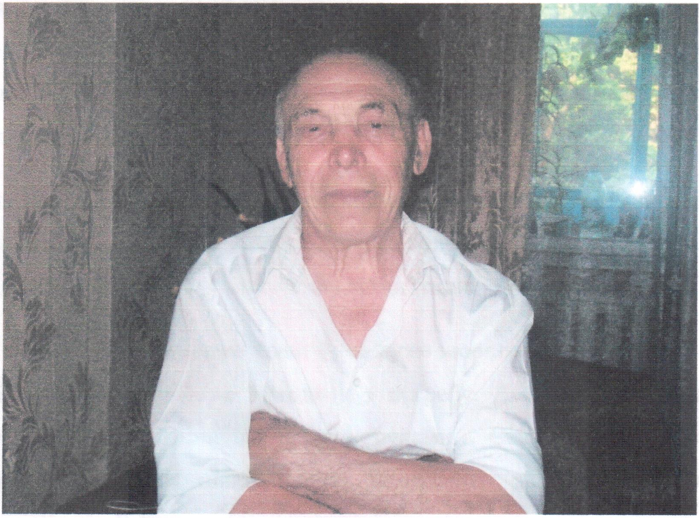
Макарочкін Михайло Іванович, народився 15. 03.1933р.
Домашня адреса: вул.. Дзержинського, буд. 13, кв.3
«Батько пішов на війну, а ми разом з братом та сестрою залишилися жити в селі. Німці мало проходили через наше село і майже не заподіяли шкоди нашому селу».

